Slide 1
ФГБОУ ВО «Российский экономический университет им. Г.В. Плеханова»
Итоговый проект на тему:
«Разработка интернет-магазина на Java Spring»
Программа профессиональной переподготовки: Fullstack-разработка на языке Java
Ахметов Тимур Рафисович
Группа: FSJ-4-22

Slide 2
Предметная область
В рамках итогового проекта был выбран интернет-магазин музыкальных инструментов (гитар). Разработанный на фреймворке Spring.

Slide 3
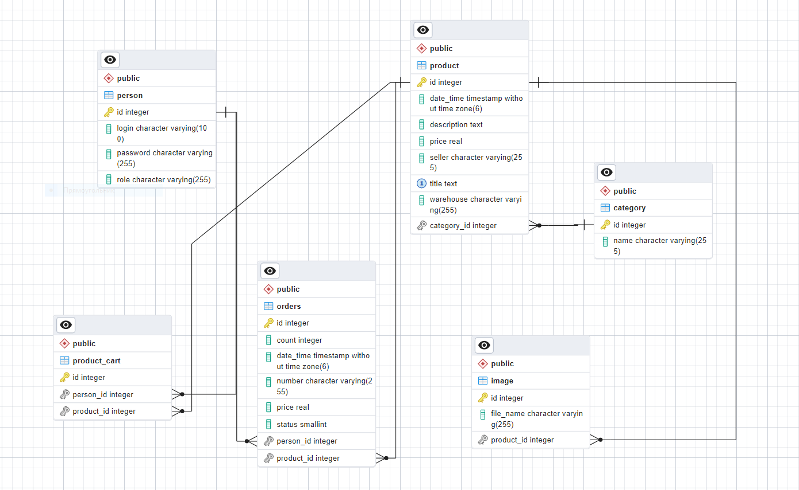
ER-модель

Slide 4
Инструментальные средства
Проект разработан на языке Java с использование фреймворка Spring
IDE - IntelliJ IDEA.
Использованные зависимости:
Spring Web
Thymeleaf
Spring Boot Devtools
Spring Data JPA
Postgre SQL Driver
Validation
Spring Security

Slide 5
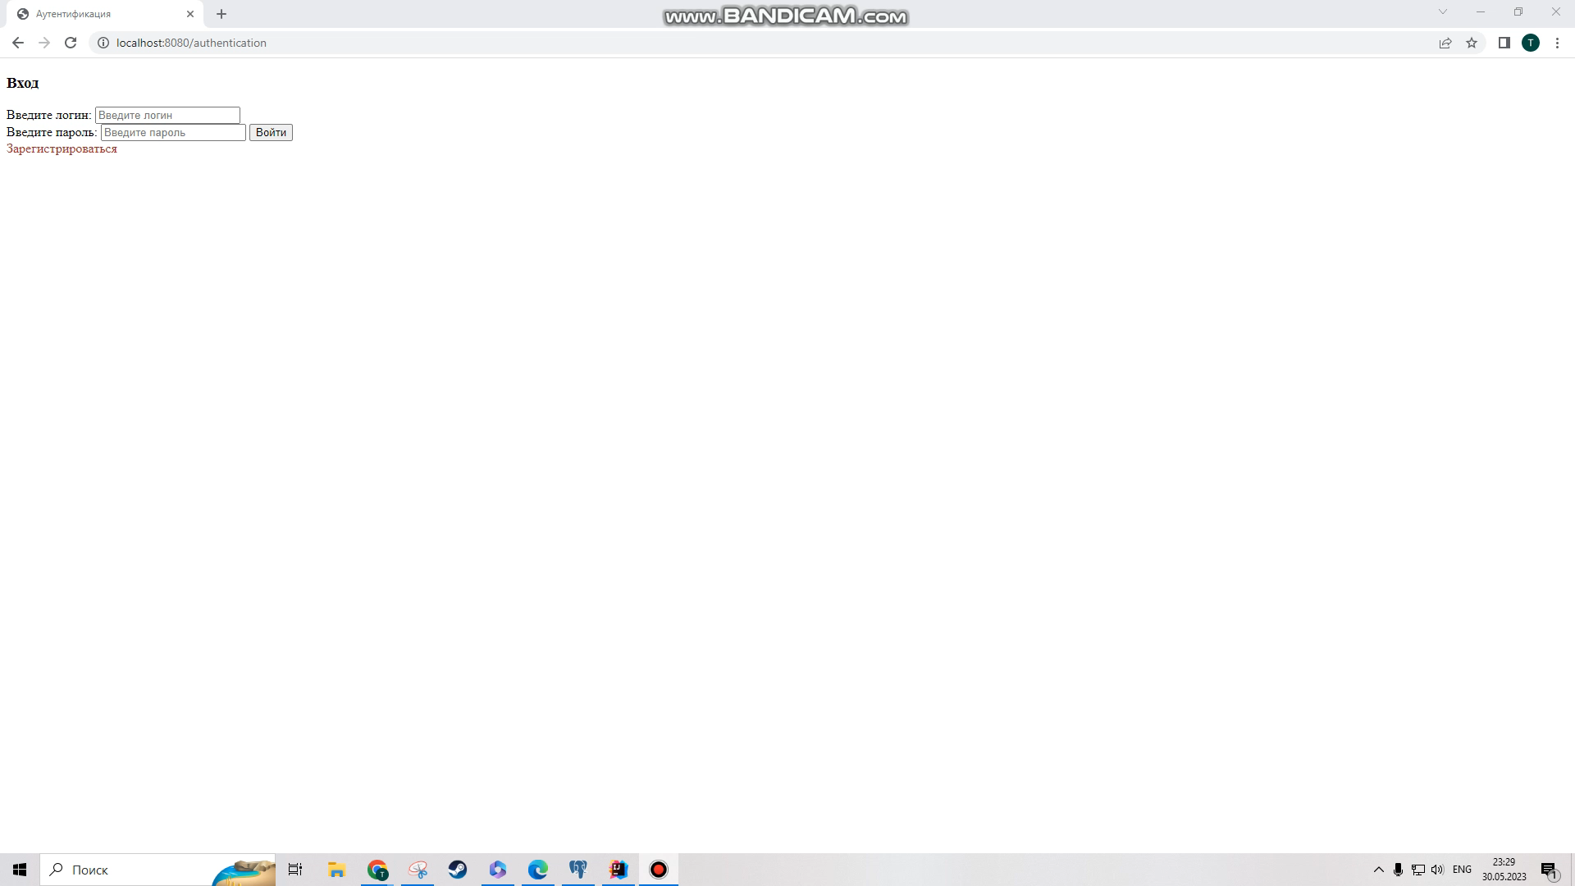
Результат

Slide 6
Спасибо за просмотр. Благодарю за обучение!

